Slide 1


11. プログラミングによる人工知能の実現
（人工知能）
金子邦彦

Slide 2
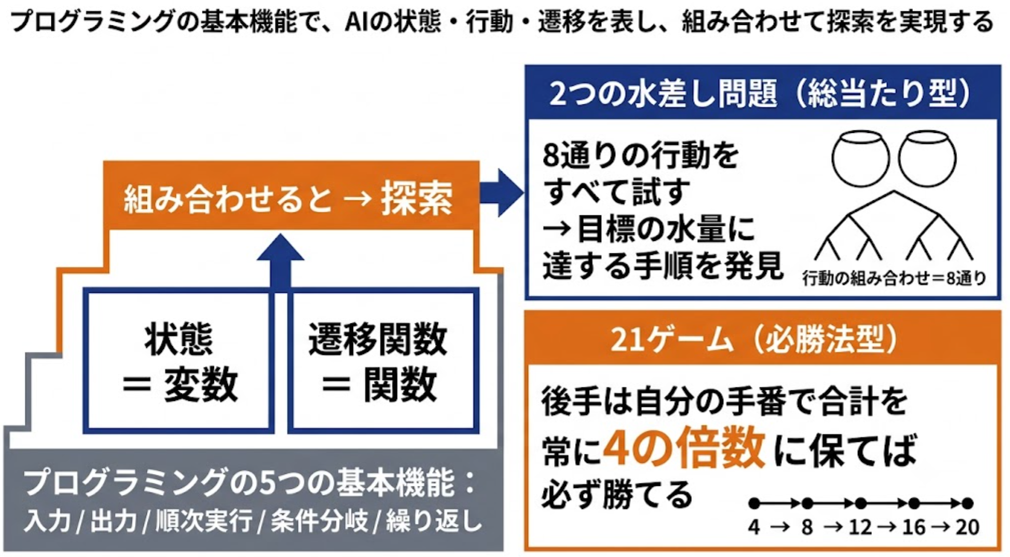
「人工知能」第１１回の内容

Slide 3
11-1. コンピュータとプログラム

Slide 4
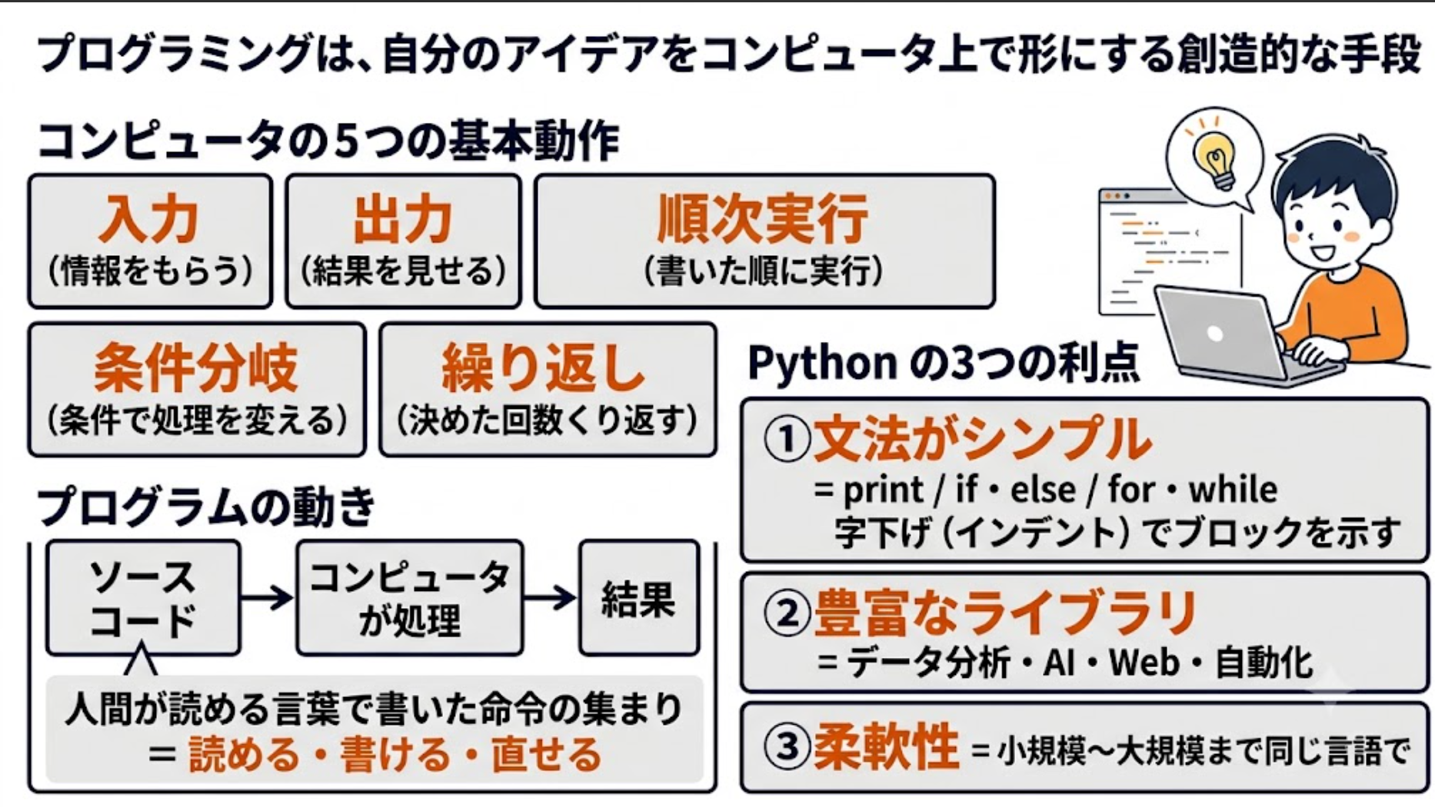
コンピュータとプログラム

Slide 5

プログラミングで何ができるのか

Slide 6
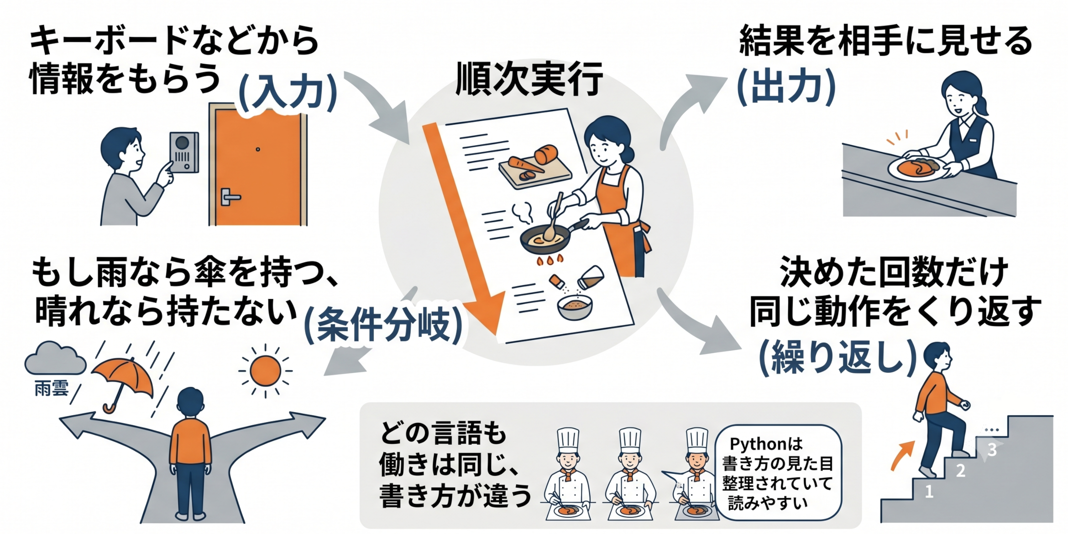
コンピュータはプログラムの指示通りに動く

Slide 7
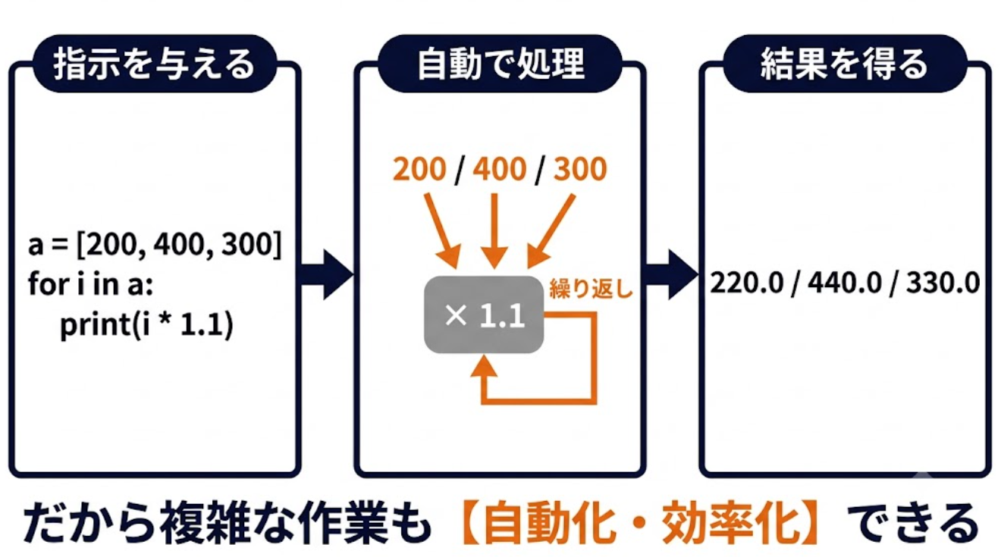
プログラムとは — 命令を書いた手順の集まり

Slide 8
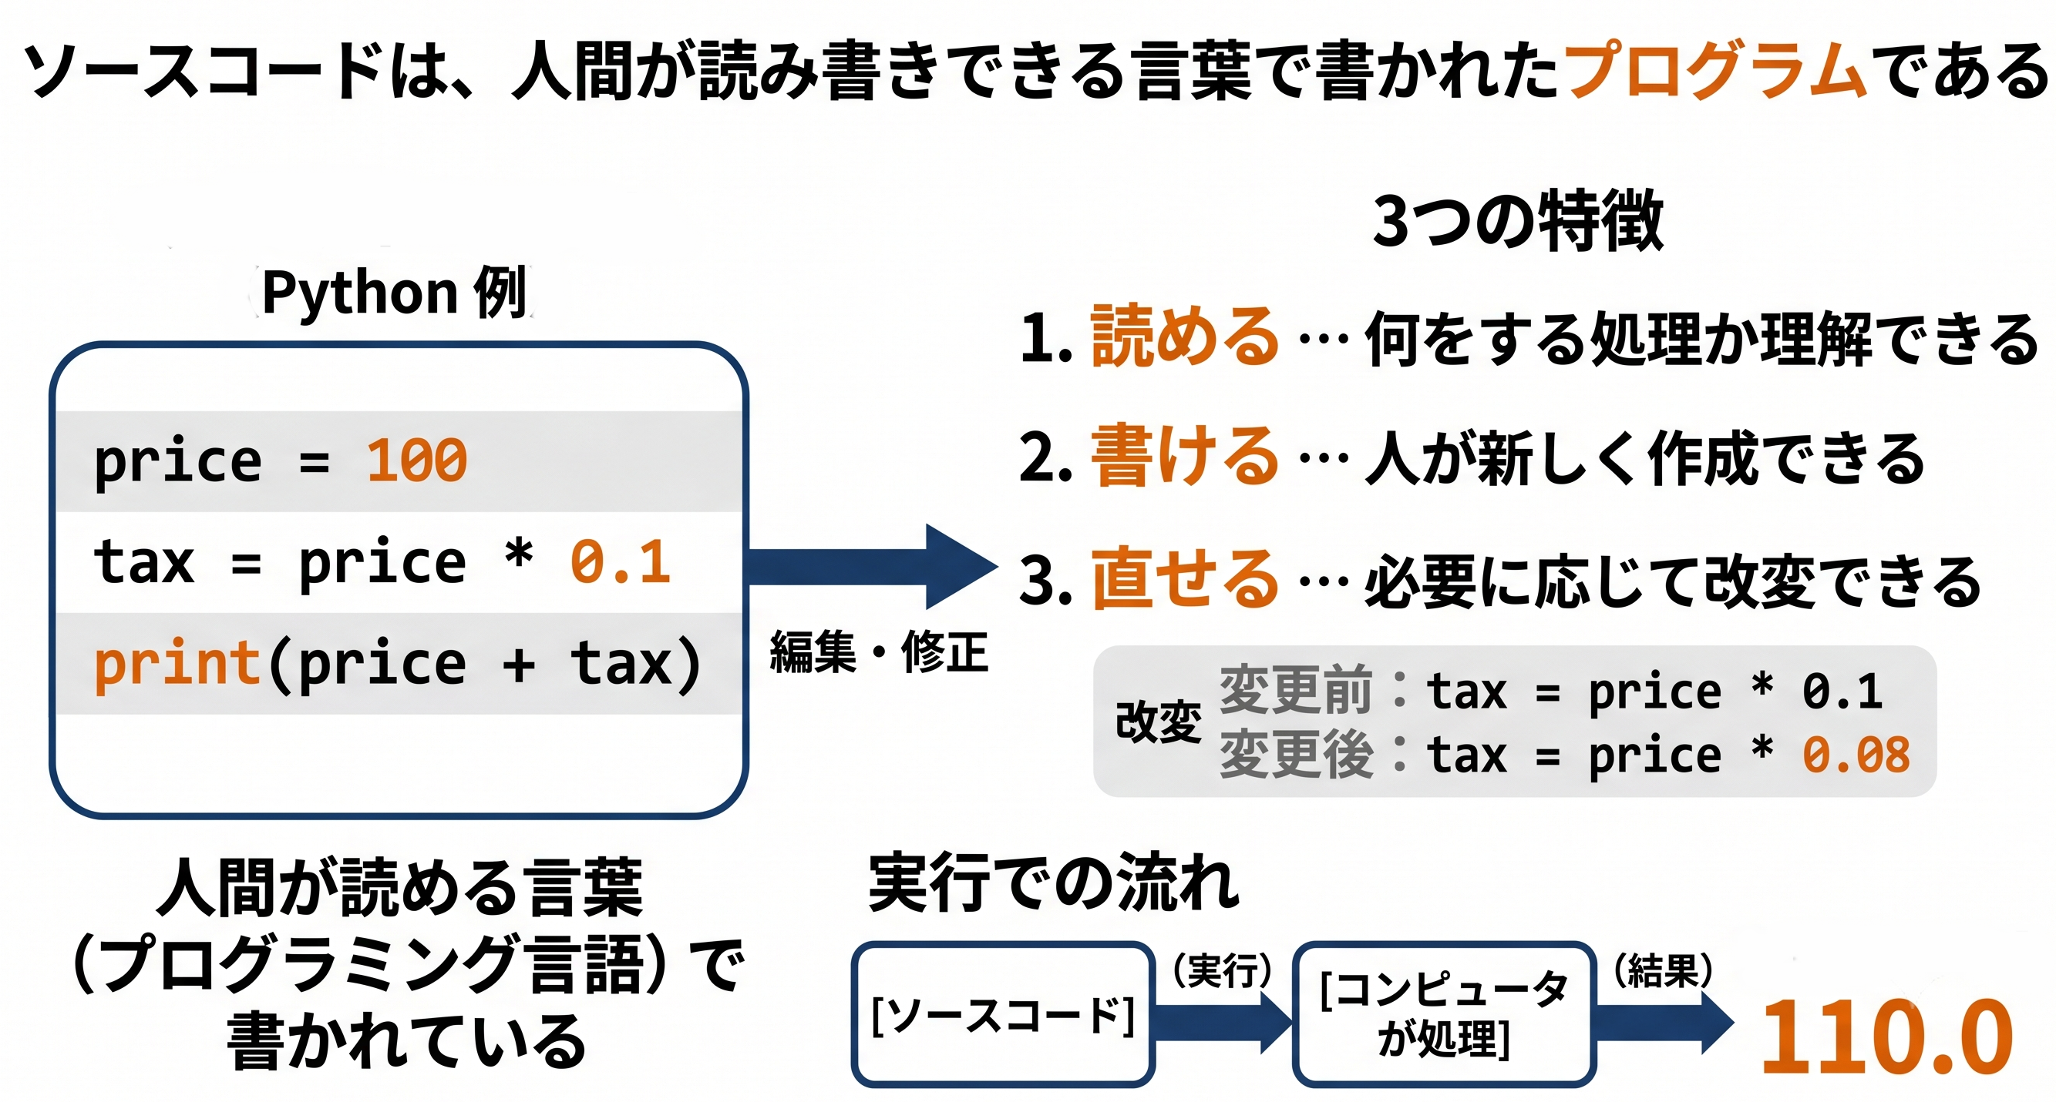
ソースコード

Slide 9
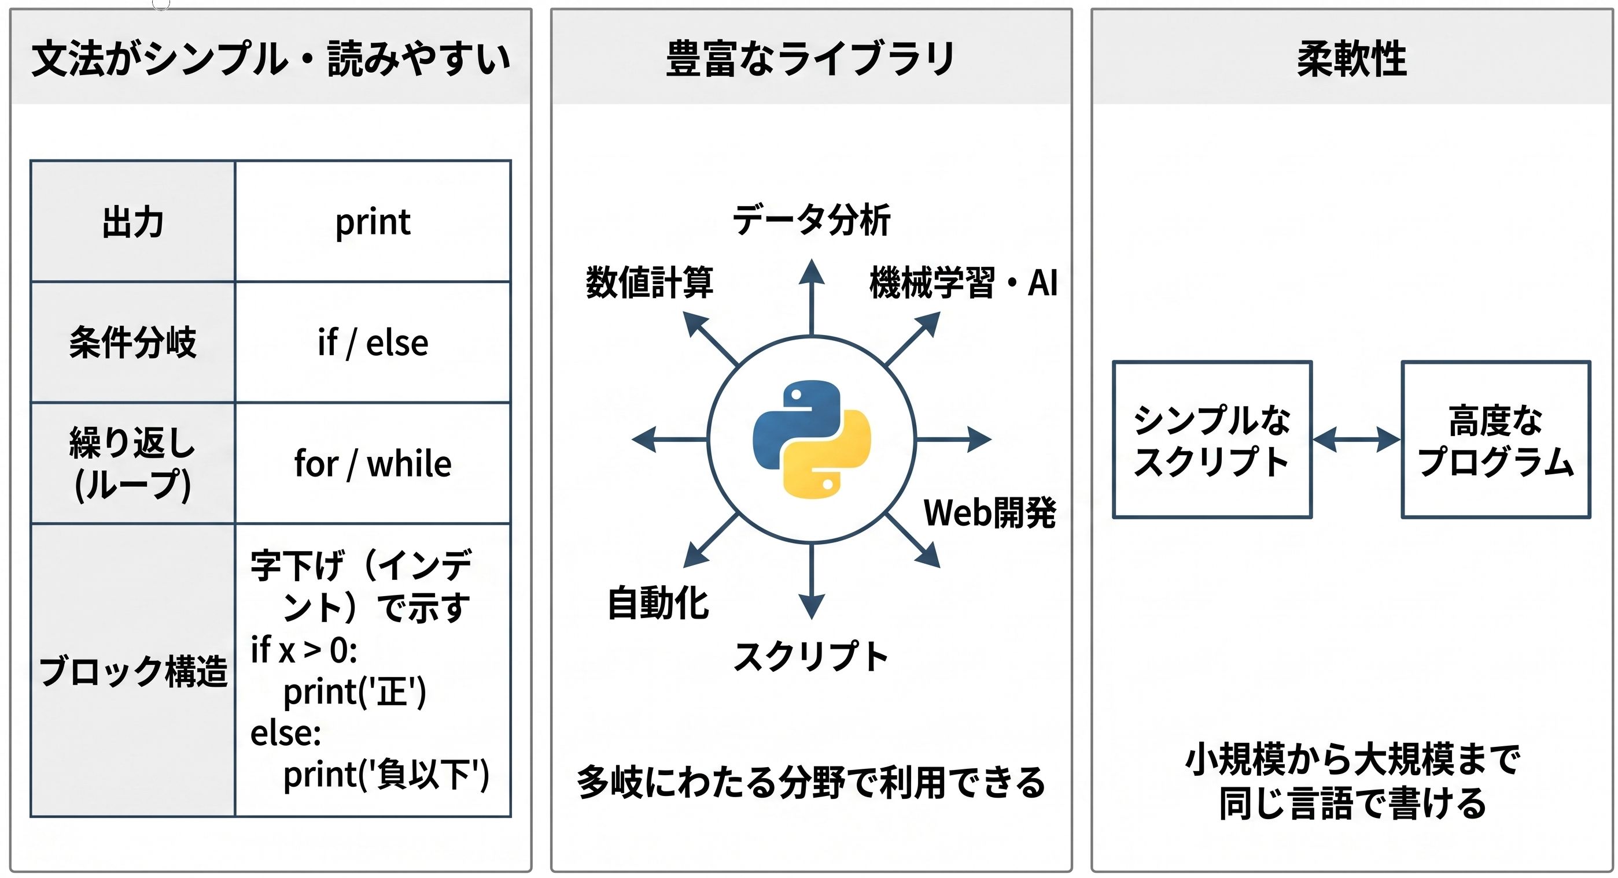
Python の特徴
Python には、文法のシンプルさ・ライブラリの豊富さ・柔軟性という利点がある

Slide 10
11-2. ２つの水差し

Slide 11
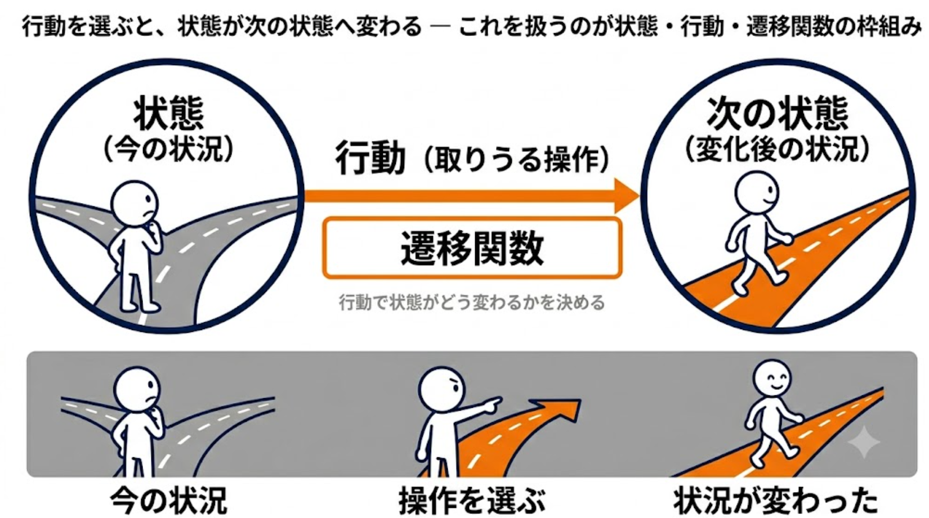
状態・行動・遷移関数

Slide 12
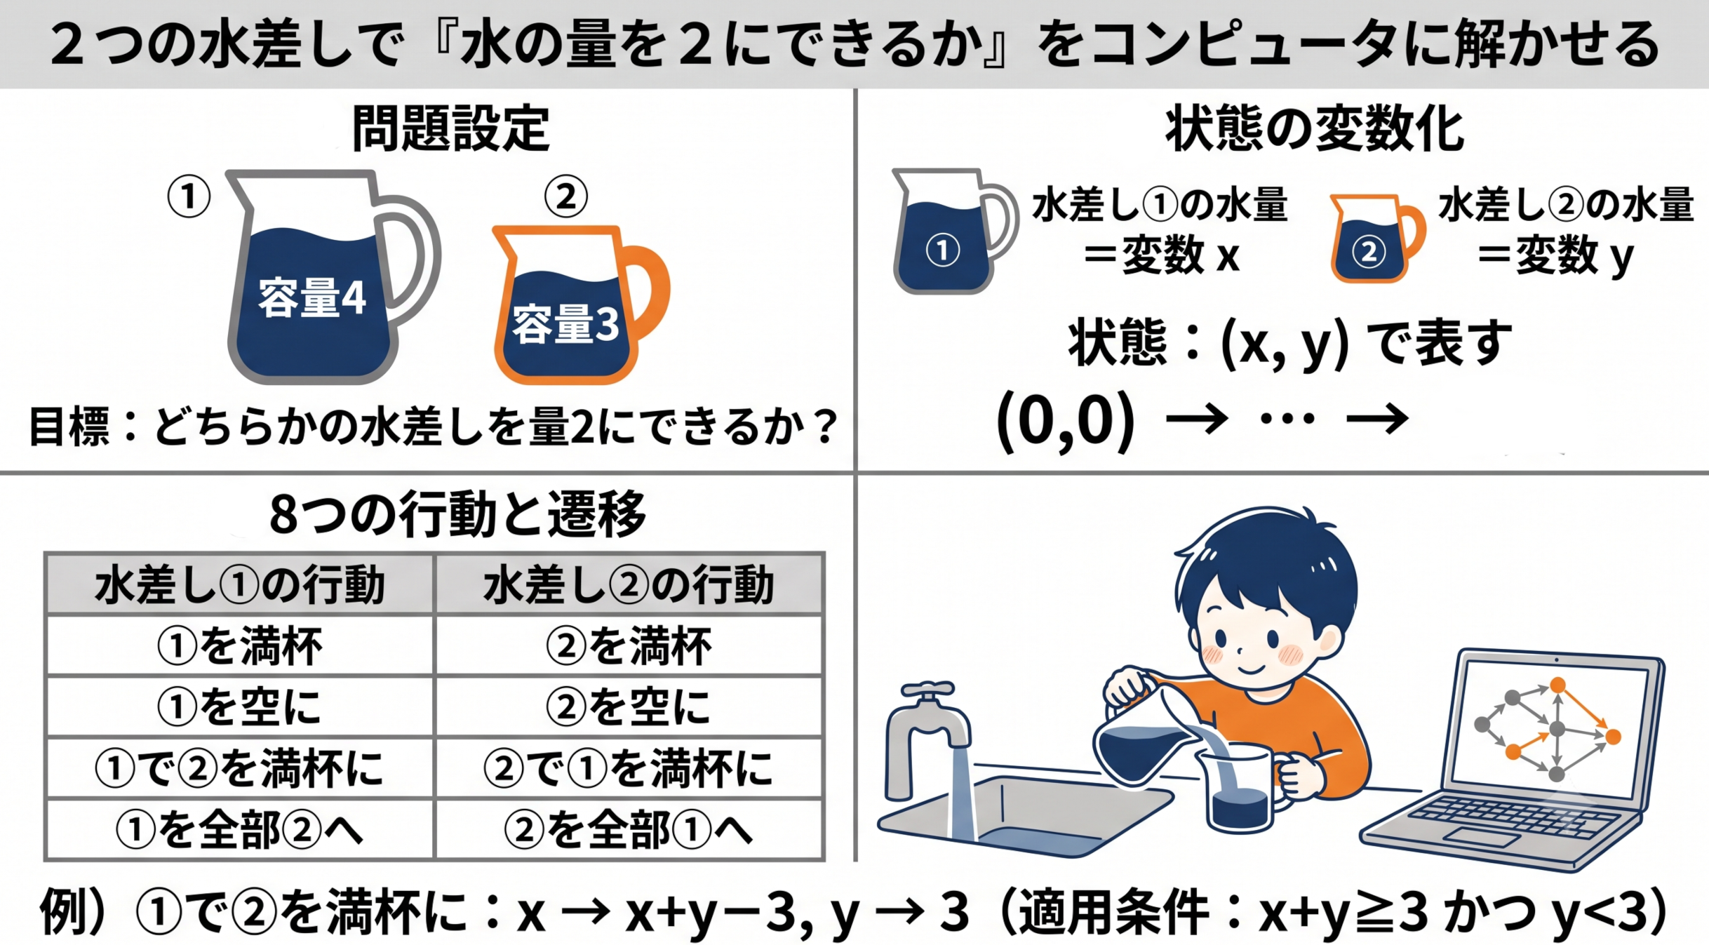
２つの水差しの例（今からの説明内容）

Slide 13
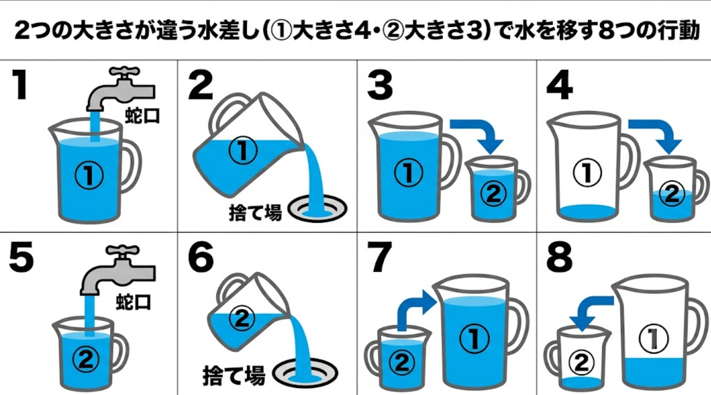
２つの水差しの例：８つの行動
移す側の水が足りなくて、受ける側がまだ満杯にならない場合 → 全部移る（行動4・行動8）
移す側の水が多くて、受ける側が先に満杯になる場合 → 受ける側が満杯になり、残りは元に残る（行動3・行動7）

Slide 14
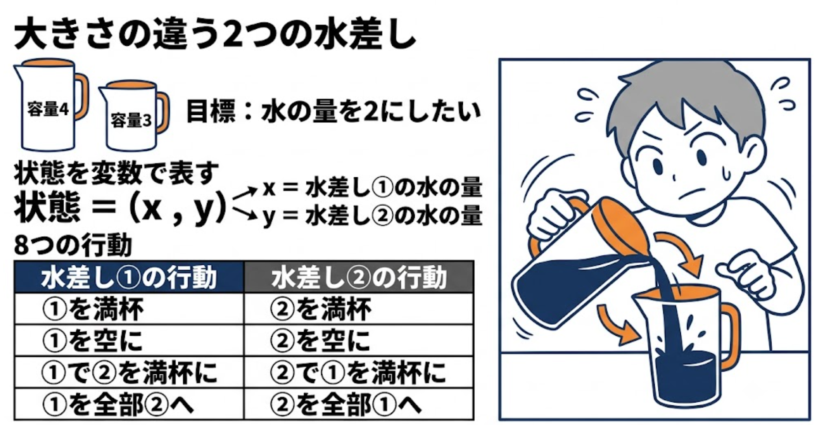
２つの水差しの例：状態と行動

Slide 15
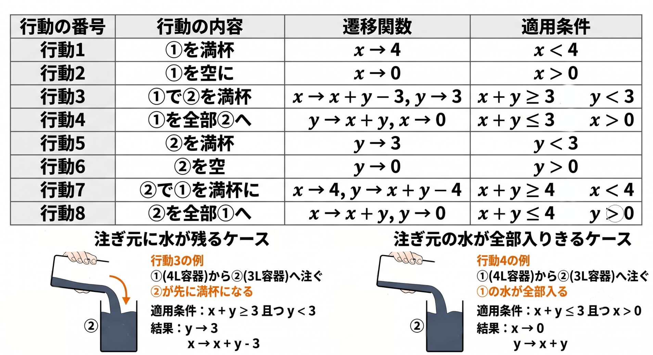
２つの水差しの例：遷移関数と適用条件

Slide 16
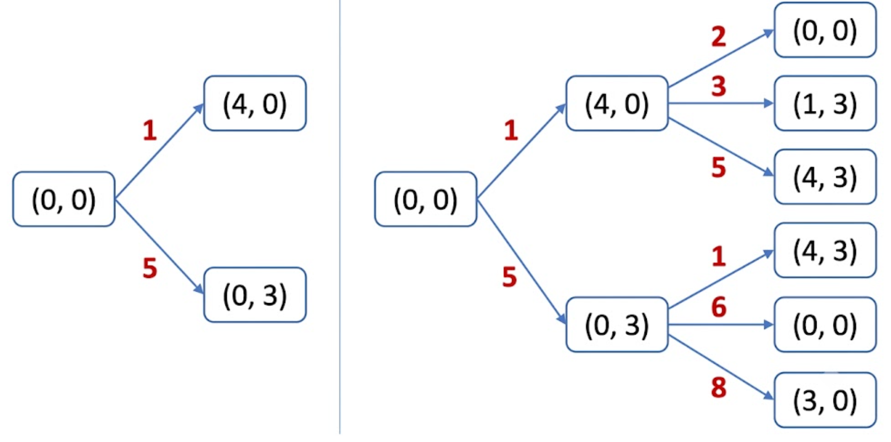
２つの水差しで、行動回数が１回、２回
行動１回
行動２回

Slide 17
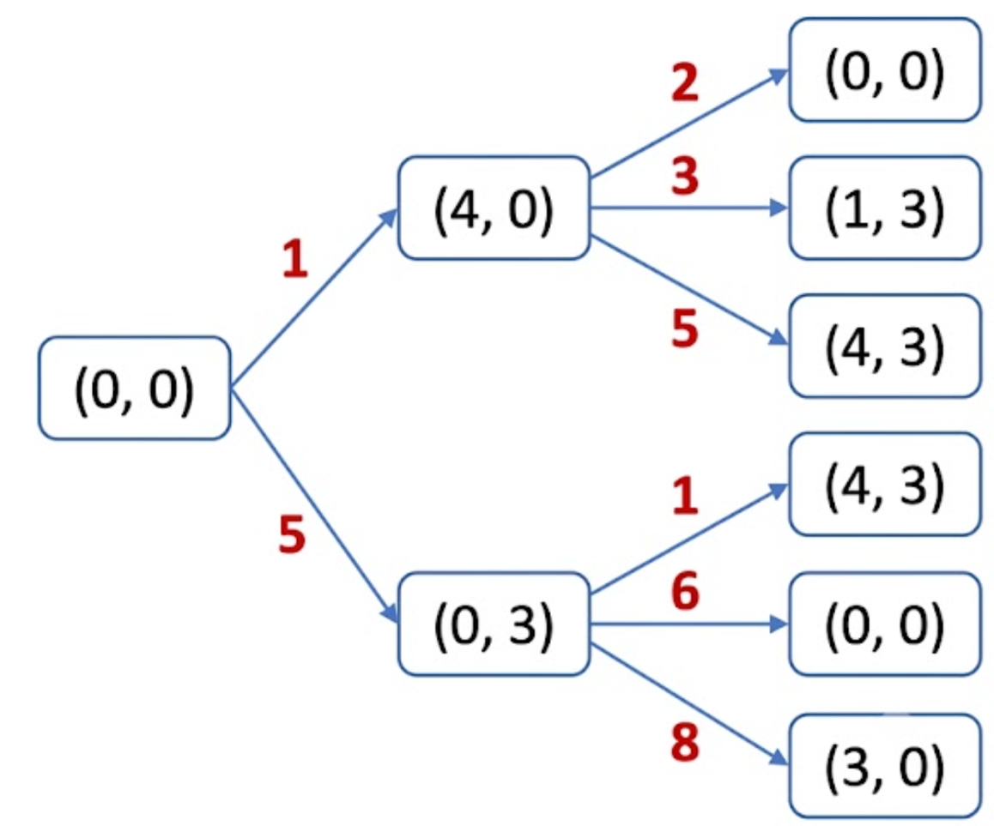
２階の行動で水の量を「１」にできるかを探索
終了
単純な探索では、
「水の量１に至る経路（パス）」を１つでも見つけた時点で探索を終了

Slide 18
11-3. ２１ゲーム

Slide 19
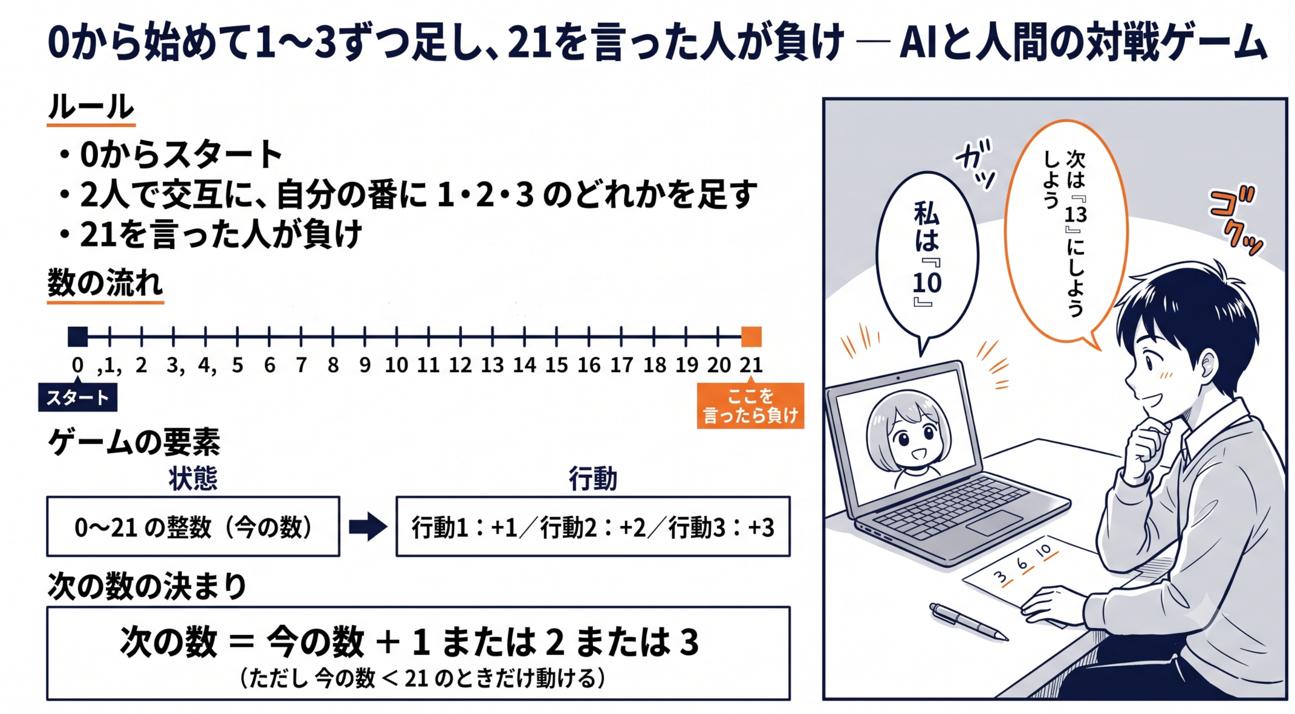
２１ゲーム

Slide 20
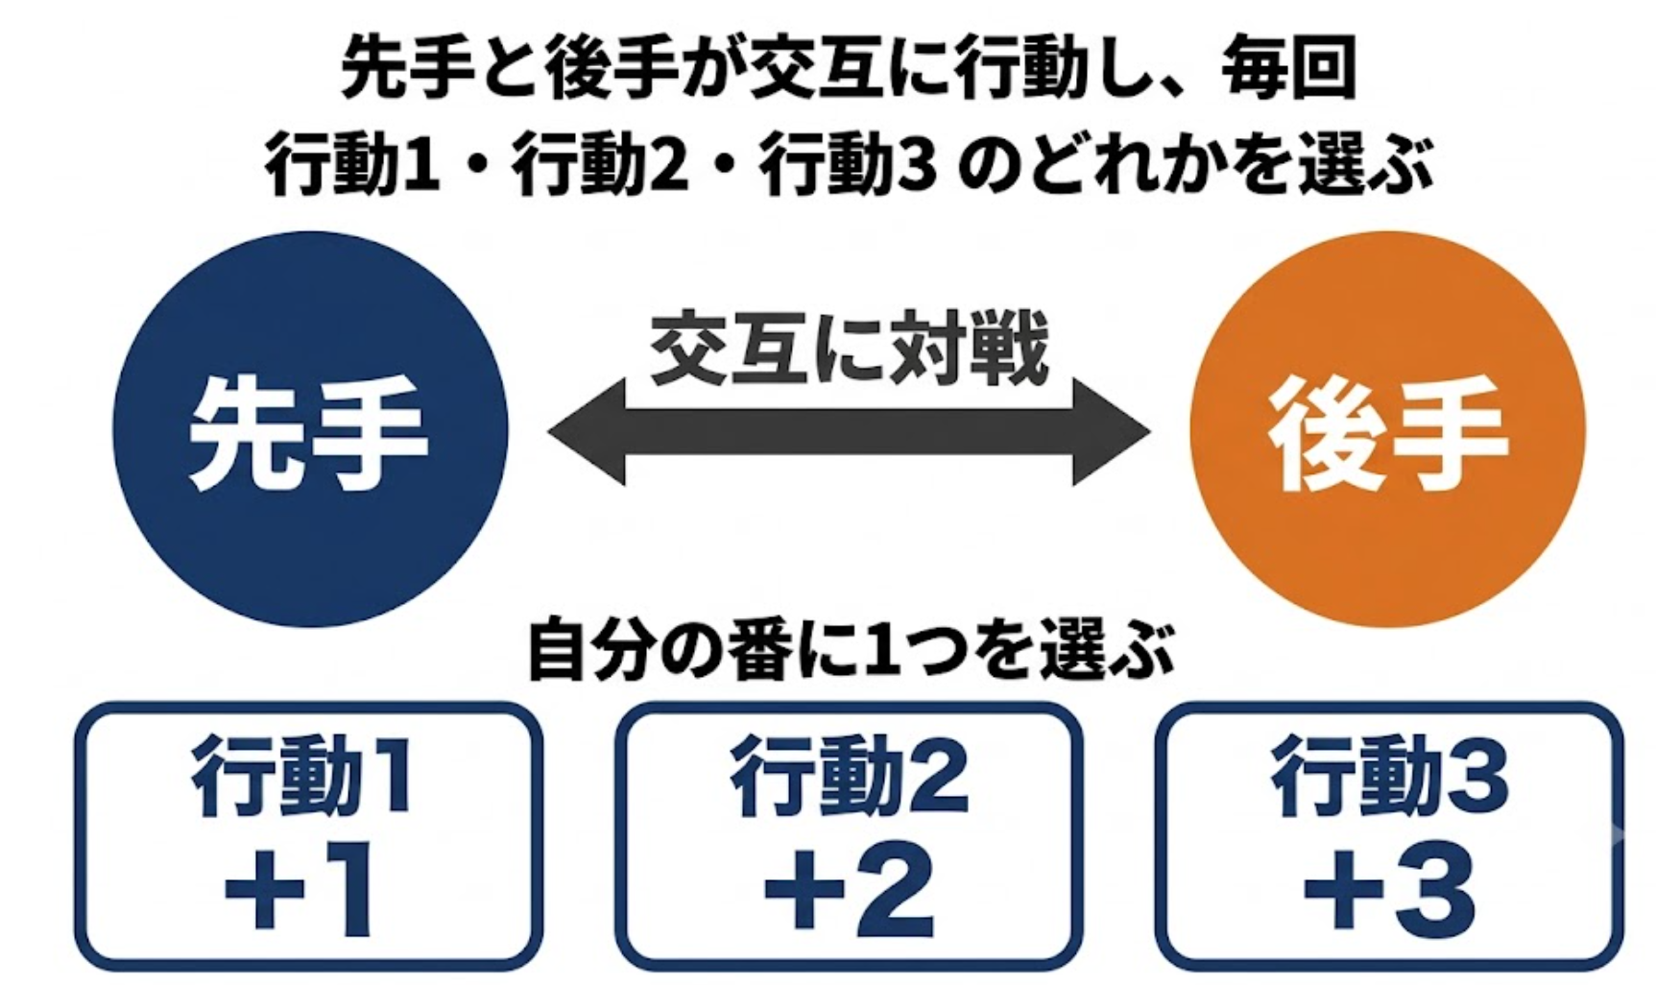
２１ゲーム

Slide 21
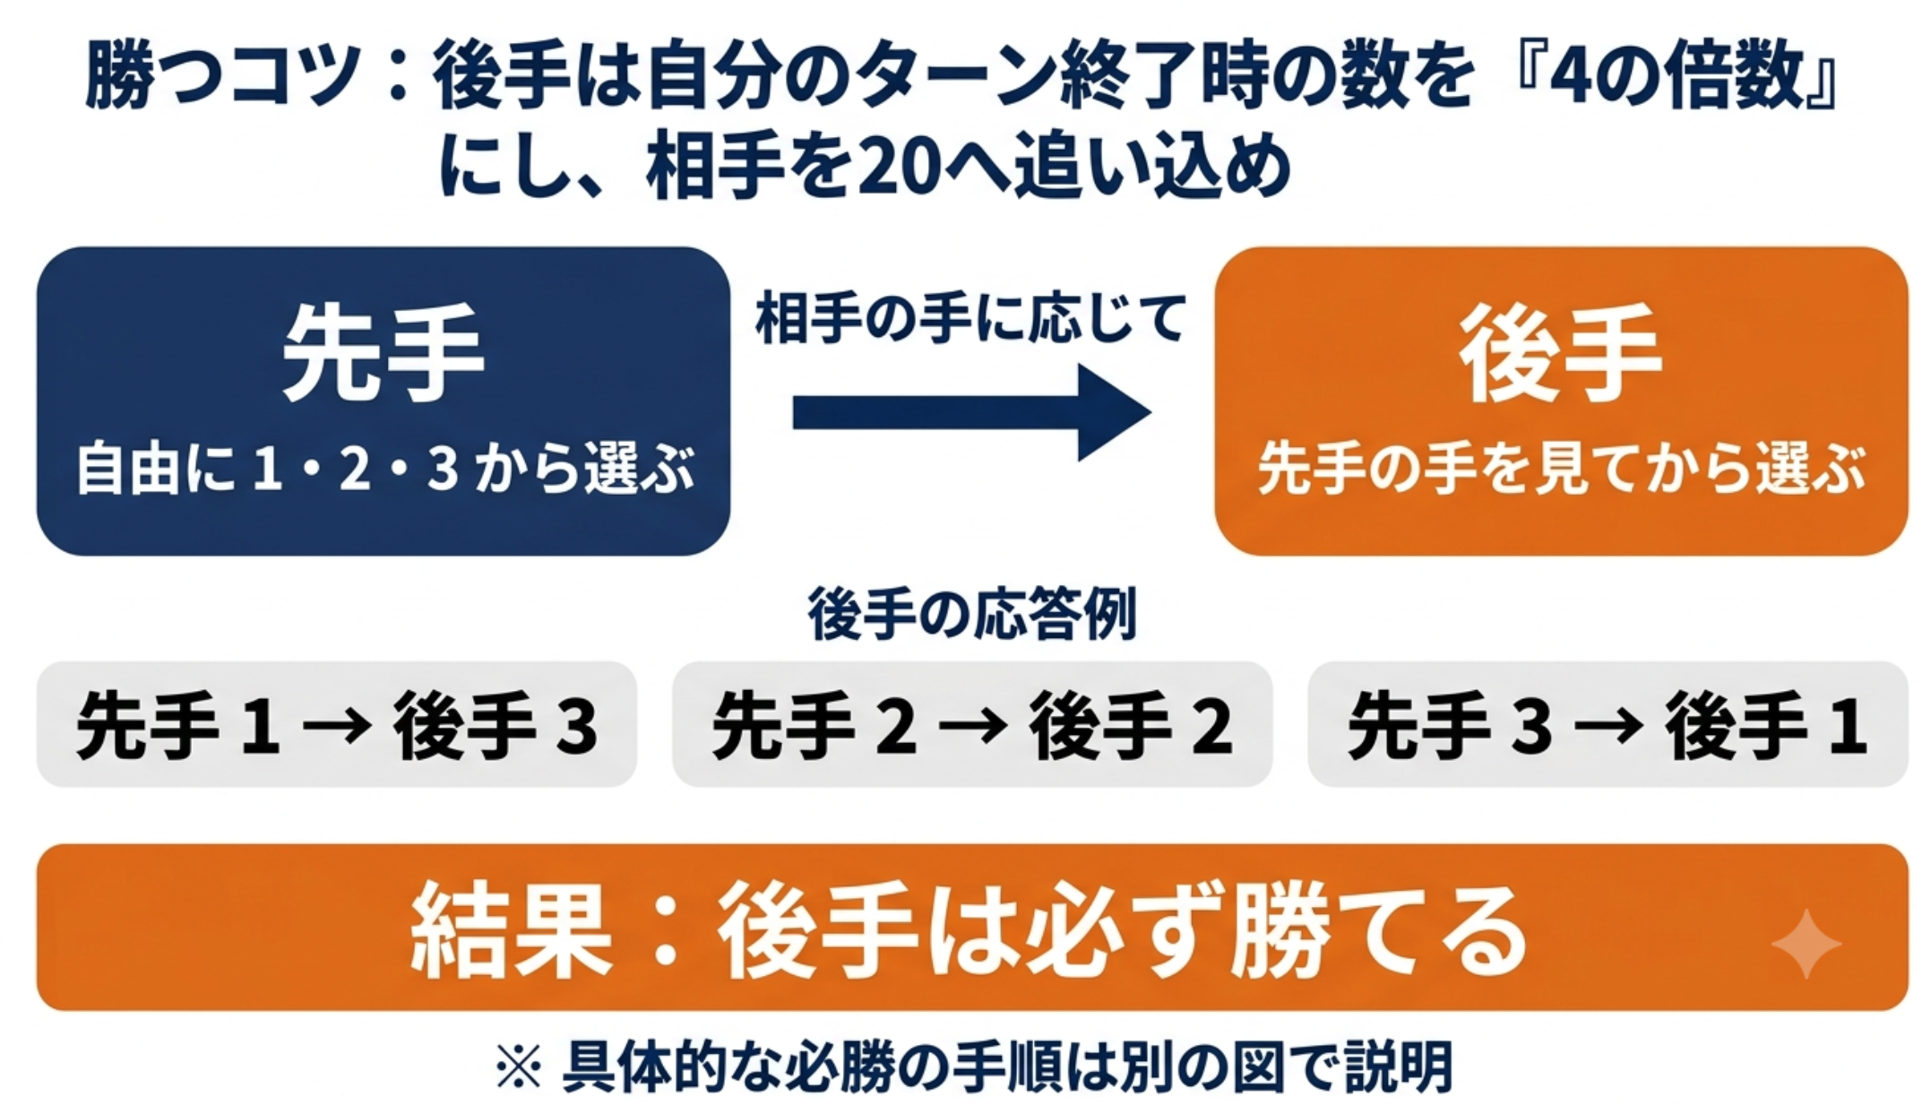
２１ゲームは後手必勝

Slide 22
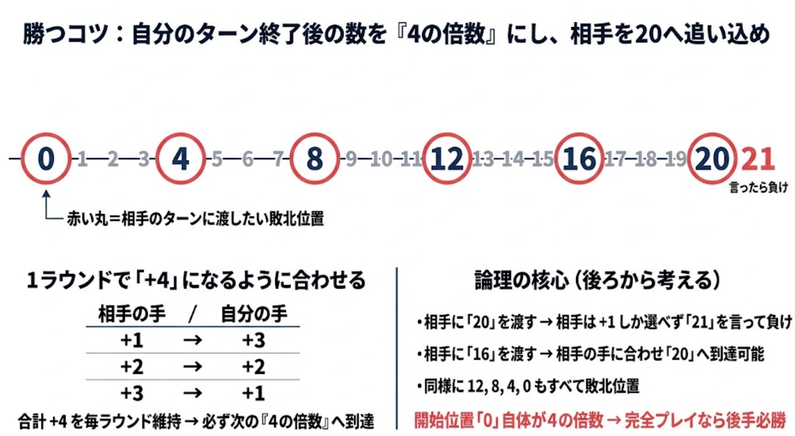
２１ゲームは後手必勝

Slide 23

演習

Slide 24
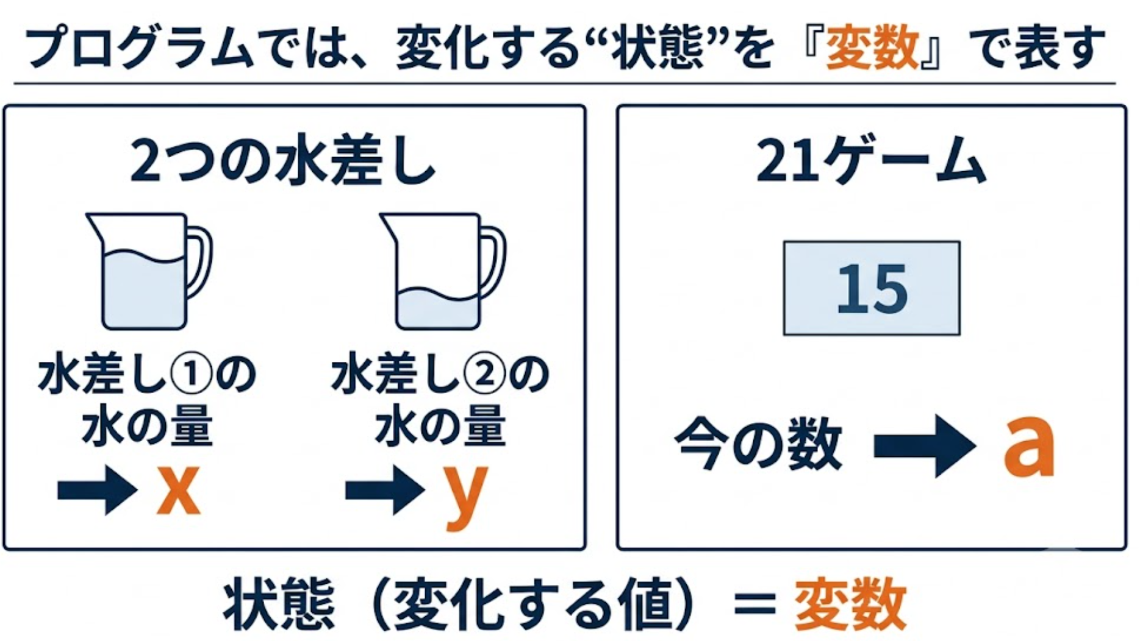
状態と変数

Slide 25
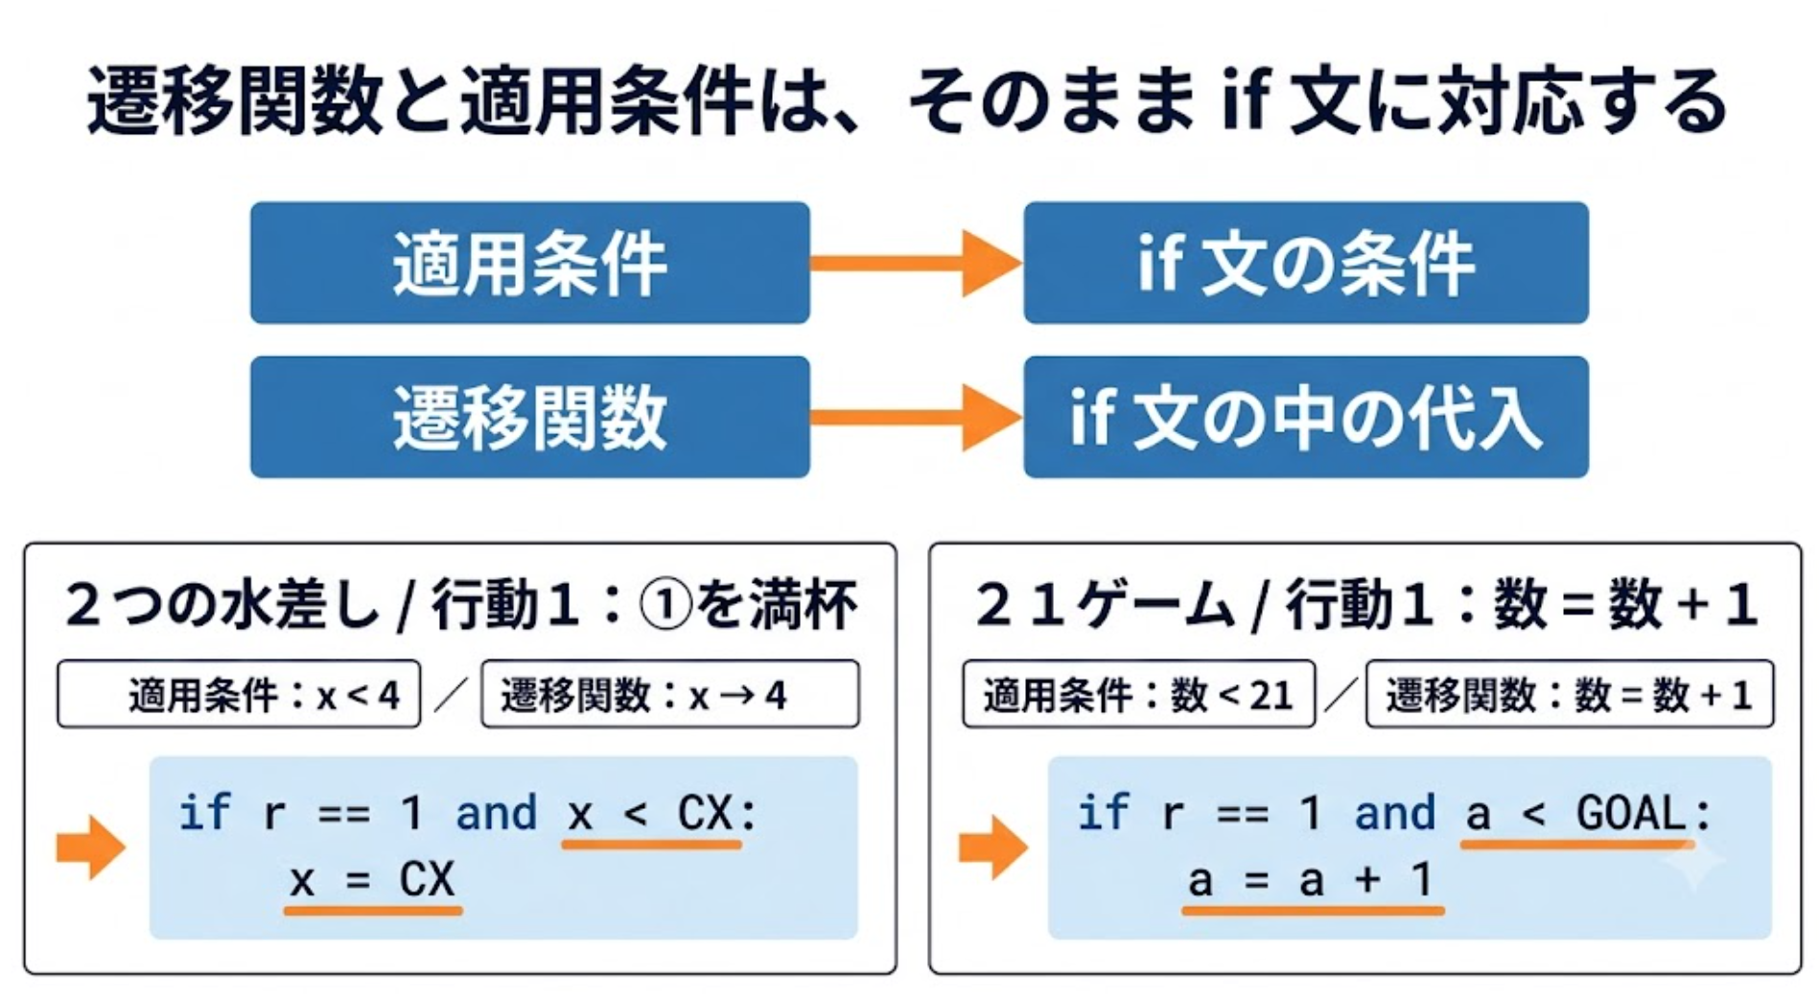
遷移関数・適用条件と if
CX の値は 4
GOAL の値は 21

Slide 26
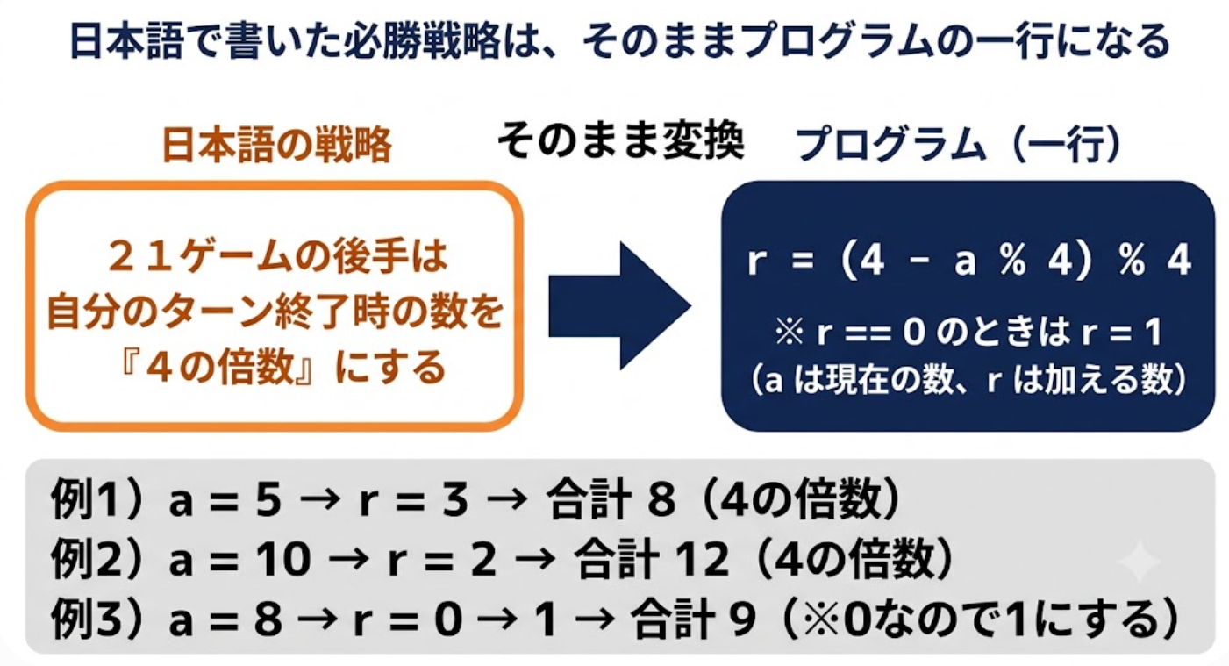
必勝の戦略のプログラム化

Slide 27
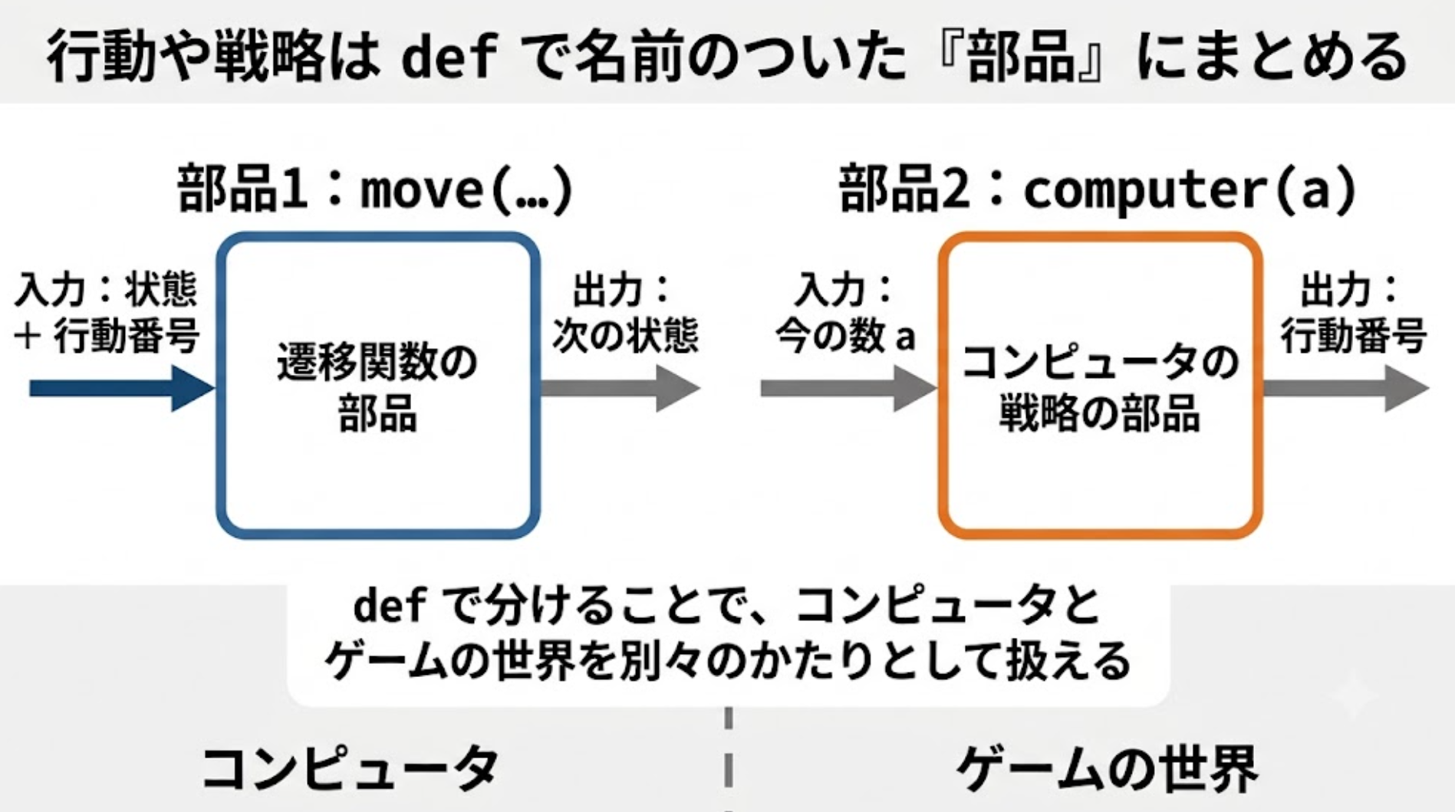
行動・戦略は、プログラム内の「部品」になる

Slide 28
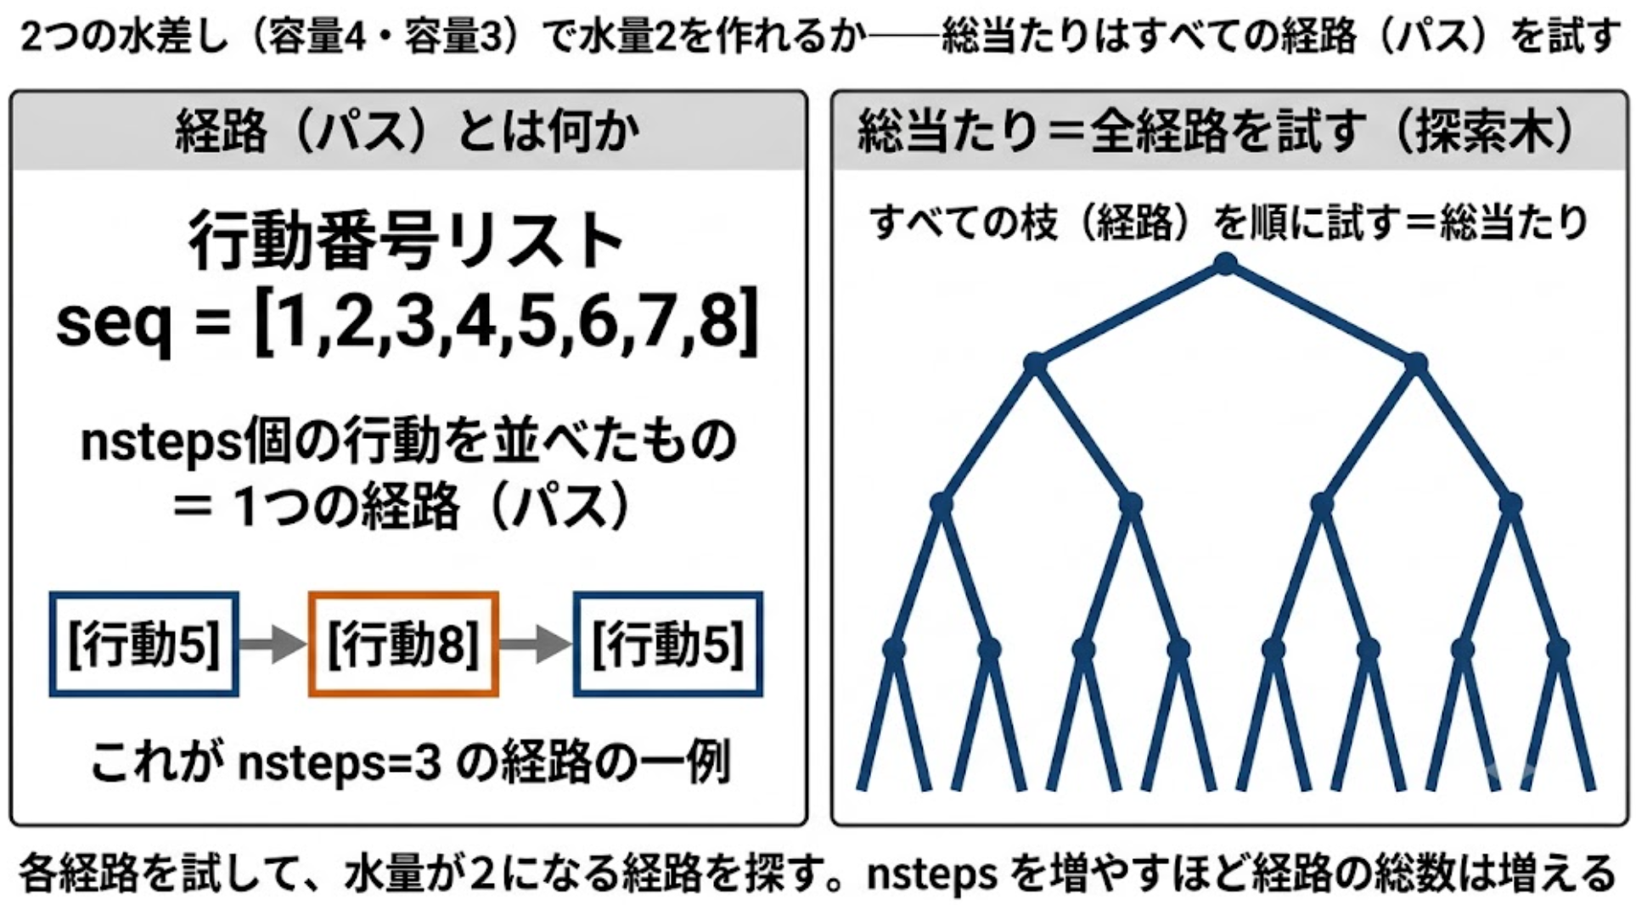
経路（パス）と総当たり（演習１）

Slide 29
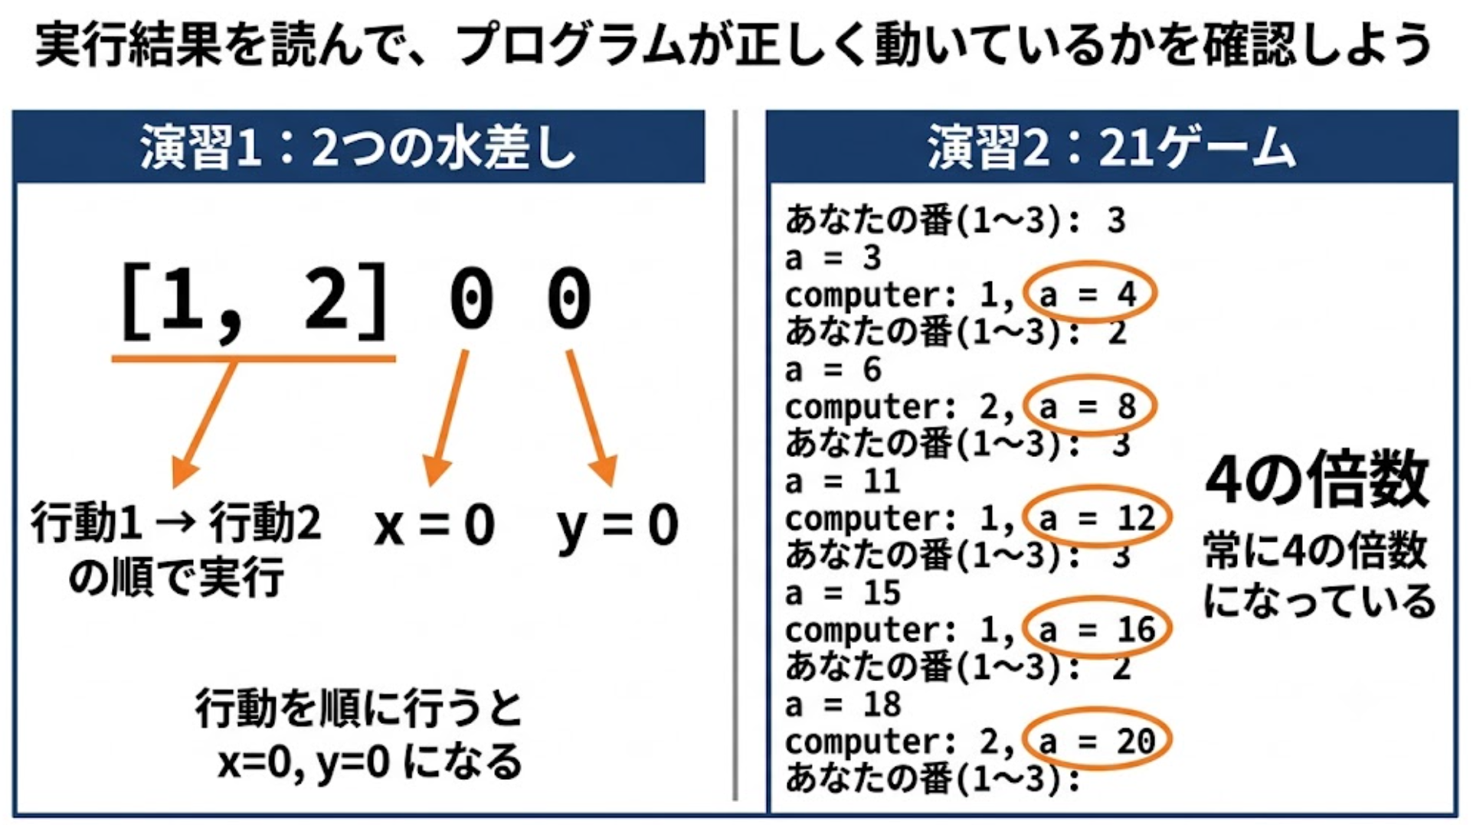
実行結果の確認

Slide 30
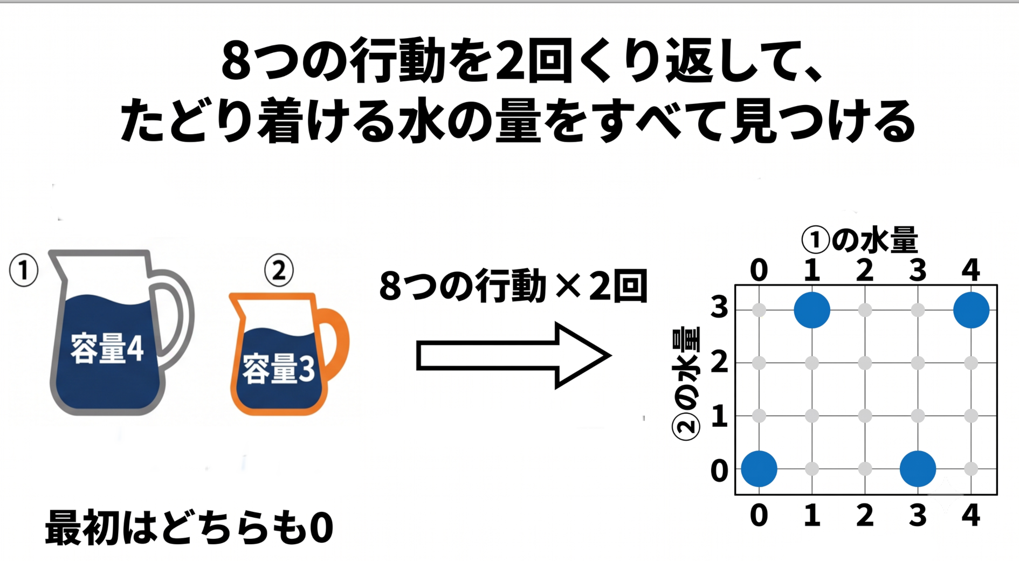
演習１．２つの水差し（大きさ４と大きさ３）
２回の行動の後の
可能性

Slide 31

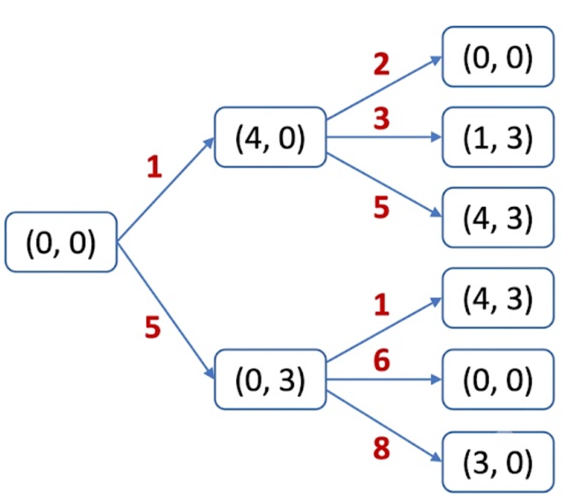
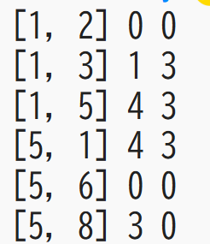
演習１．２つの水差し（大きさ４と大きさ３）
行動回数２，水差しの大きさ４と３
はプログラムで変更可能
行動は２回とする（プログラム内 nstep = 2 で設定）
プログラムによる総当たりの実行

Slide 32
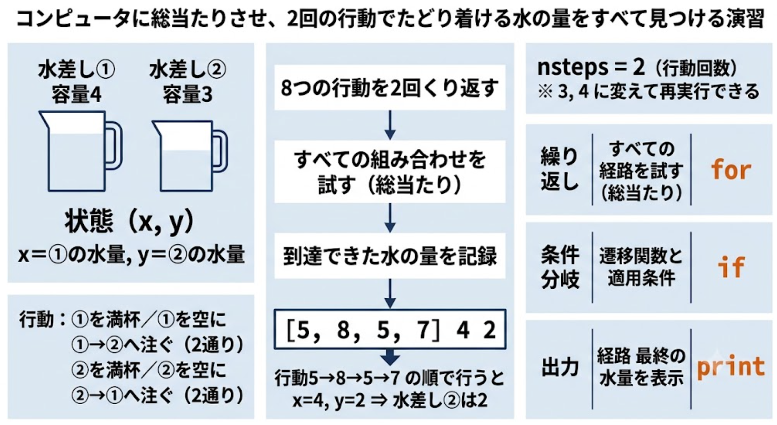
演習１．プログラムの仕組み

Slide 33
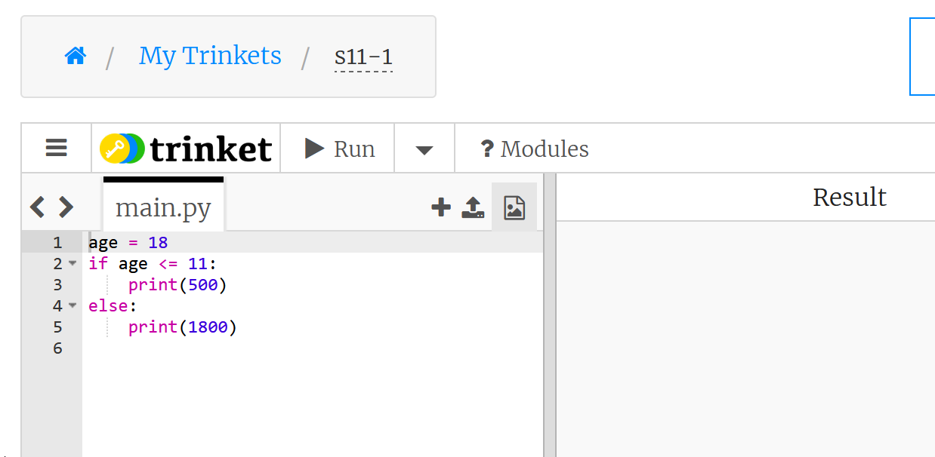
演習１．trinket でのプログラム実行
trinket は Python, HTML などのプログラムを書き実行できるサイト
https://trinket.io/python/1b2d25b99b
のように、違うプログラムには違う URL が割り当てられる
実行が開始しないときは、「実行ボタン」で実行
ソースコードを書き替えて再度実行することも可能
実行、STOP ボタン
ソースコードの
メイン画面
実行結果

Slide 34
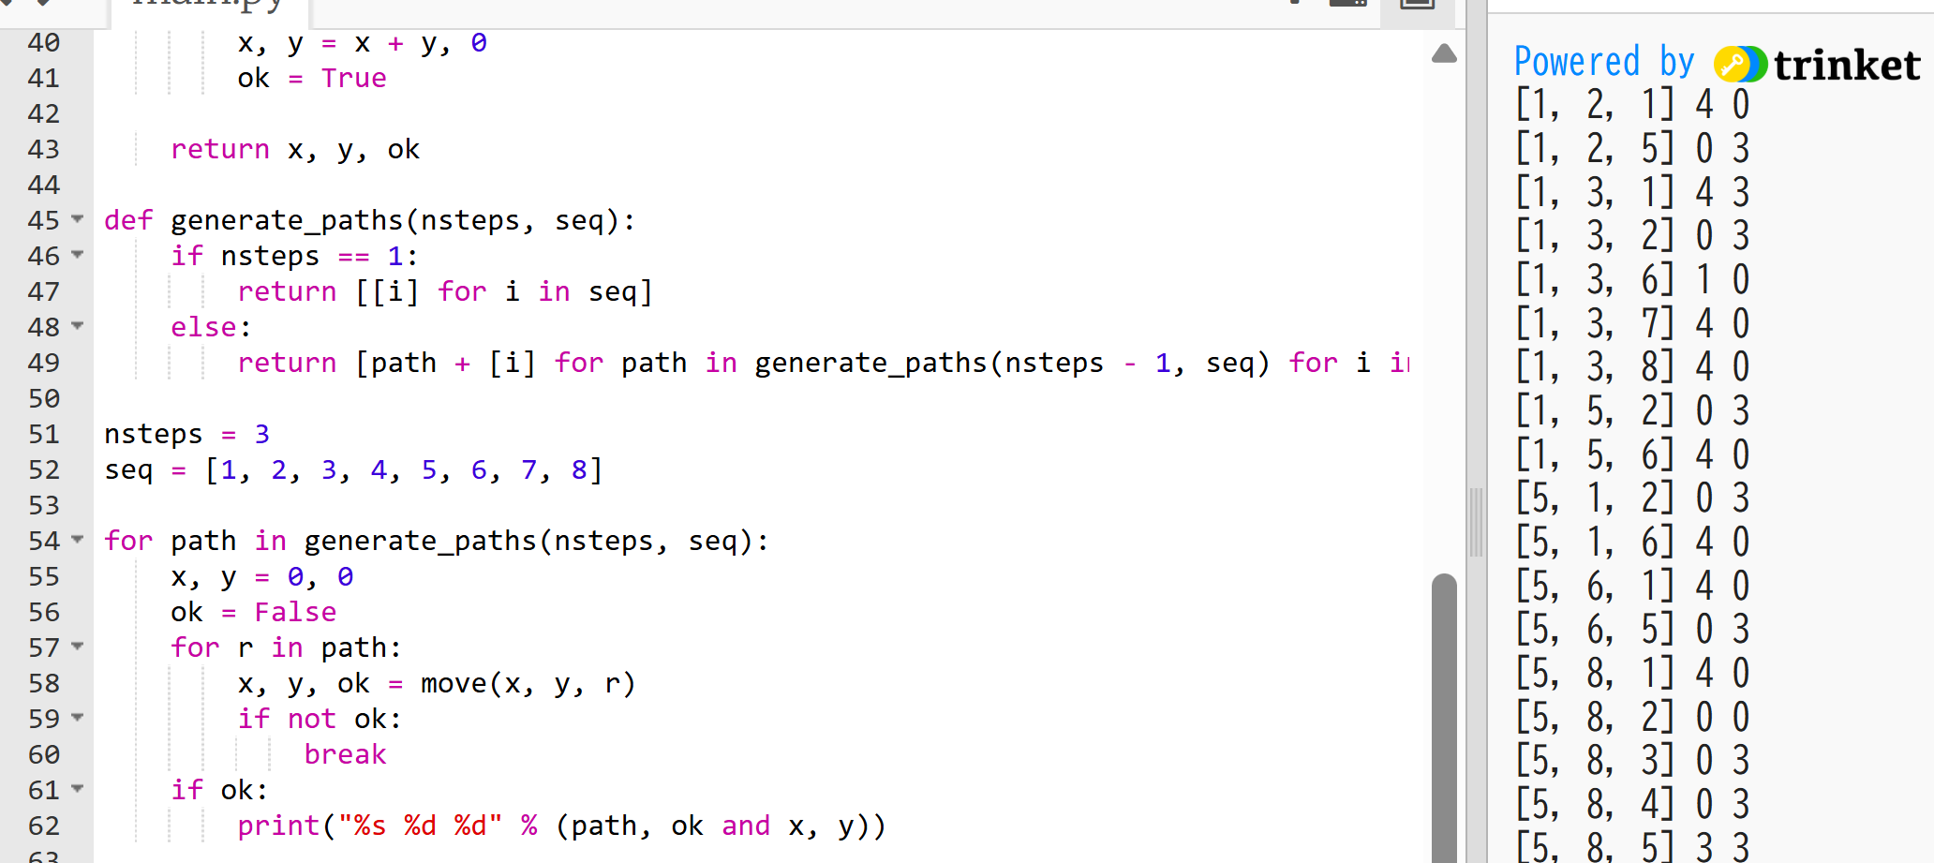
行動回数３回（nsteps = 3）に書きかえて再実行
nsteps = 3 に書き換えて再実行してください（「3」は必ず半角の数値）

Slide 35
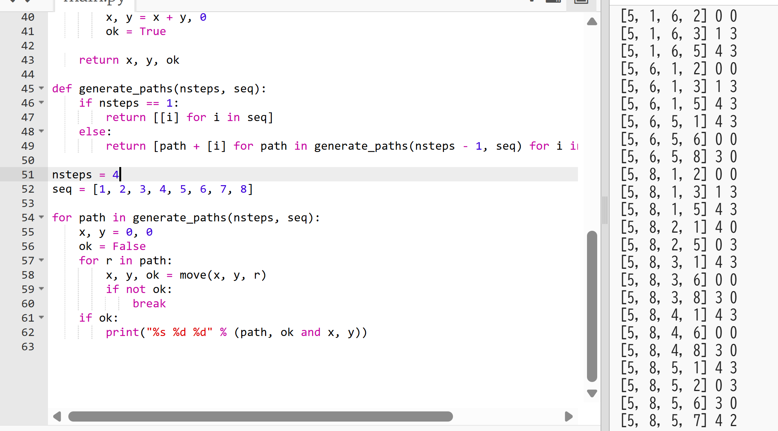
行動回数４回（nsteps = 4）に書きかえて再実行
(5, 8, 5, 7) 4 2
行動 5, 行動 8 , 行動 5,
行動 7 の順で行うと
x = 4, y = 2 になる
⇒ 水差し②は 2 になる．
nsteps = 4 に書き換えて再実行してください（「4」は必ず半角の数値）

Slide 36
演習１．ソースコード
# 容量4と容量3の2つの水差しのシミュレーション。
# x: 容量4の水差し(①)の水の量、y: 容量3の水差し(②)の水の量。
# r: 行動の番号(1〜8)。表の遷移関数・適用条件に従う。
CX = 4 # ①の容量
CY = 3 # ②の容量
def move(x, y, r):
ok = False
# 行動1: ①を満杯 x->4 (x < 4)
if r == 1 and x < CX:
x = CX
ok = True
# 行動2: ①を空に x->0 (x > 0)
if r == 2 and x > 0:
x = 0
ok = True
# 行動3: ①で②を満杯 x->x+y-3, y->3 (x+y >= 3 かつ y < 3)
if r == 3 and x + y >= CY and y < CY:
x, y = x + y - CY, CY
ok = True
# 行動4: ①を全部②へ y->x+y, x->0 (x+y <= 3 かつ x > 0)
if r == 4 and x + y <= CY and x > 0:
x, y = 0, x + y
ok = True
# 行動5: ②を満杯 y->3 (y < 3)
if r == 5 and y < CY:
y = CY
ok = True
# 行動6: ②を空 y->0 (y > 0)
if r == 6 and y > 0:
y = 0 # 修正: 元コードの x = 0 はバグ
ok = True
# 行動7: ②で①を満杯に x->4, y->x+y-4 (x+y >= 4 かつ x < 4)
if r == 7 and x + y >= CX and x < CX:
x, y = CX, x + y - CX
ok = True
# 行動8: ②を全部①へ x->x+y, y->0 (x+y <= 4 かつ y > 0)
if r == 8 and x + y <= CX and y > 0:
x, y = x + y, 0
ok = True
return x, y, ok
def generate_paths(nsteps, seq):
if nsteps == 1:
return [[i] for i in seq]
else:
return [path + [i] for path in generate_paths(nsteps - 1, seq) for i in seq]
nsteps = 2
seq = [1, 2, 3, 4, 5, 6, 7, 8]
for path in generate_paths(nsteps, seq):
x, y = 0, 0
ok = False
for r in path:
x, y, ok = move(x, y, r)
if not ok:
break
if ok:
print("%s %d %d" % (path, ok and x, y))

Slide 37
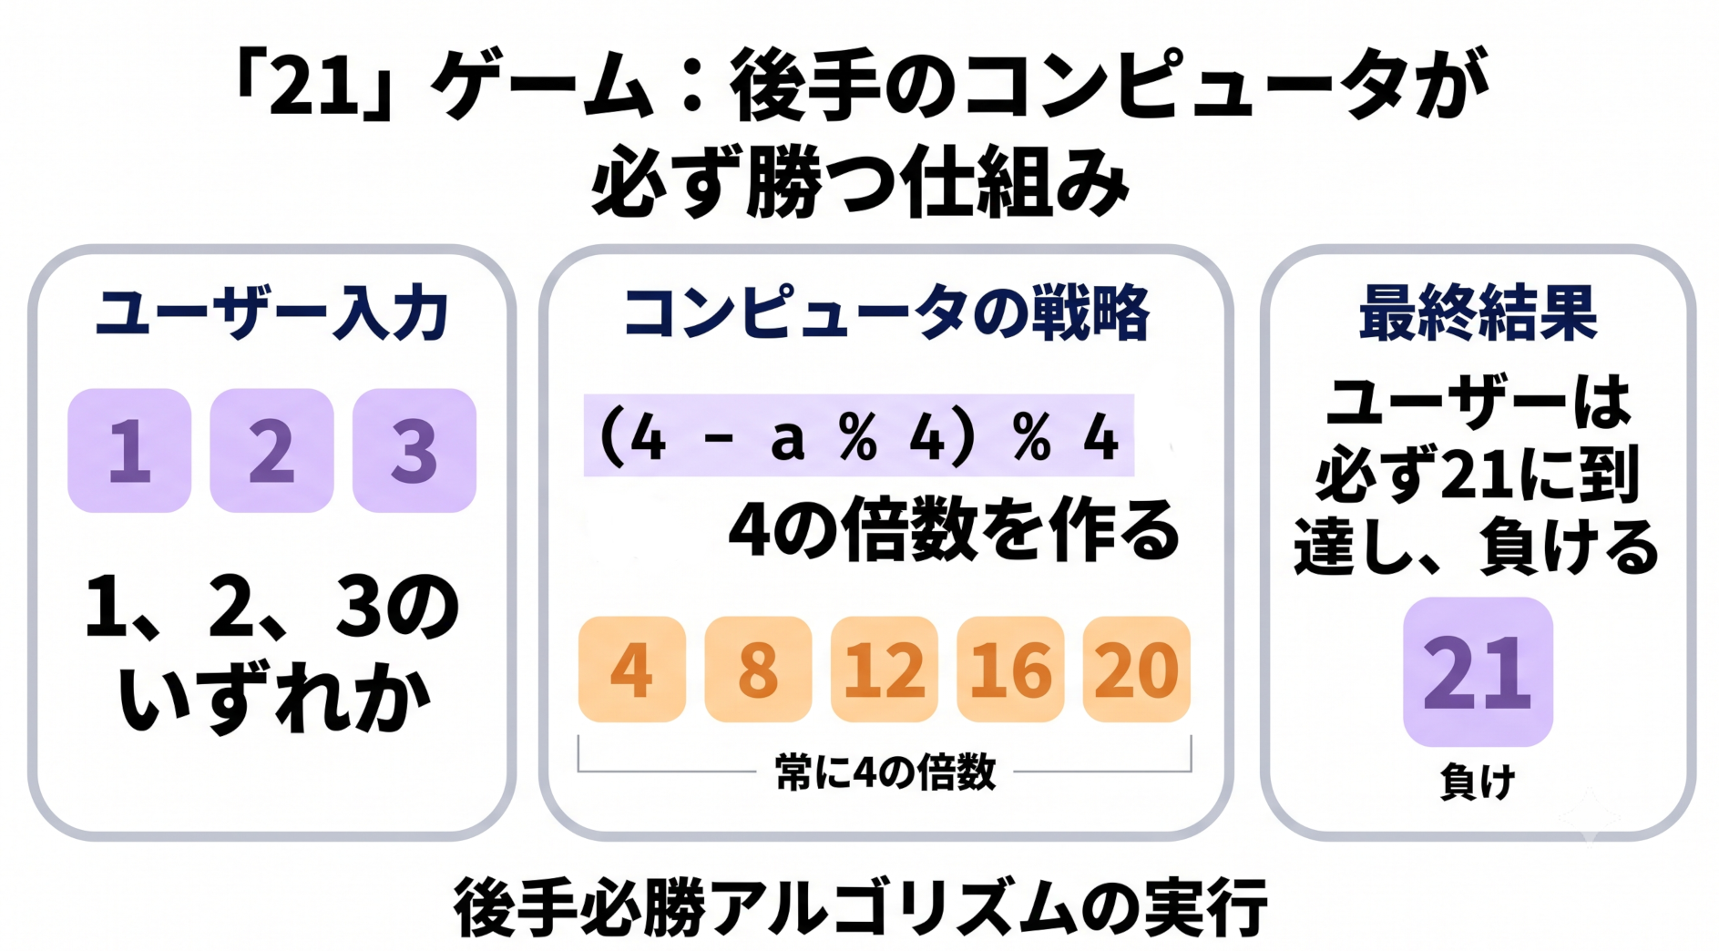
演習２．２１ゲーム

Slide 38
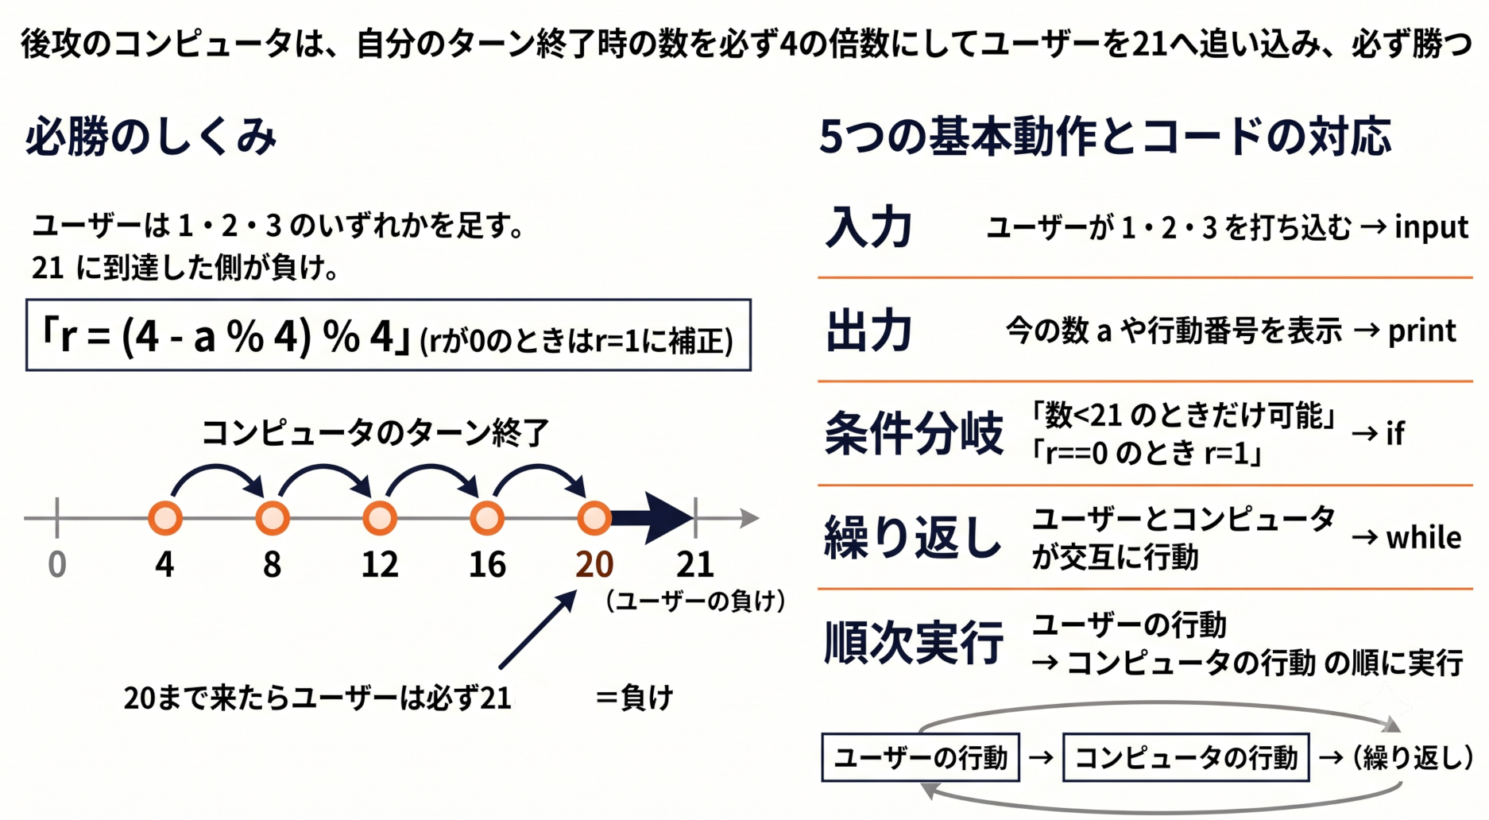
演習２．プログラムの仕組み

Slide 39
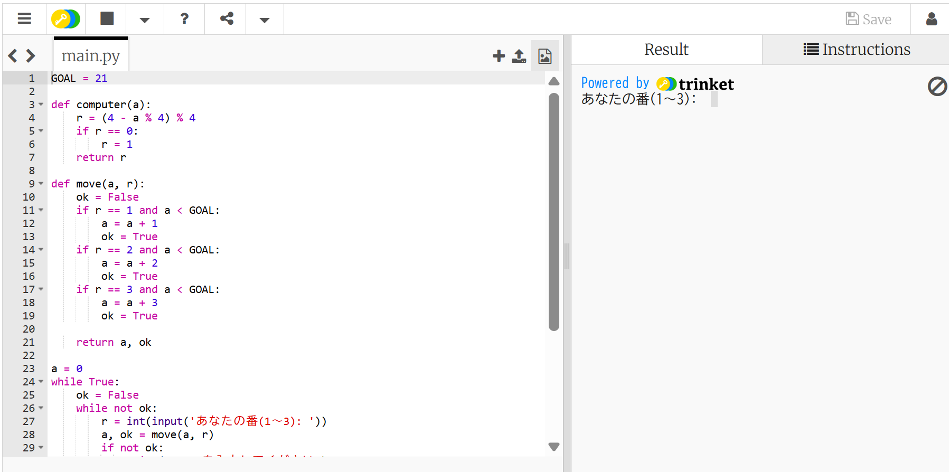
演習２． trinket でのプログラム実行
URL: https://trinket.io/python/58bb317816
違うプログラムには違う URL が割り当てられる
実行が開始しないときは、「実行ボタン」で実行
ソースコードを書き替えて再度実行することも可能
実行、STOP ボタン
ソースコードの
編集画面
実行結果

Slide 40
演習２．実行開始後の手順
① キーボードで、１＋Enter、２＋Enter、3 + Enter の操作を続ける
１：行動１ ２：行動２ ３：行動３
② コンピュータが対戦相手である。画面を確認する。２１になったらゲームは終わり。「Stop」をクリックして終了。

Slide 41
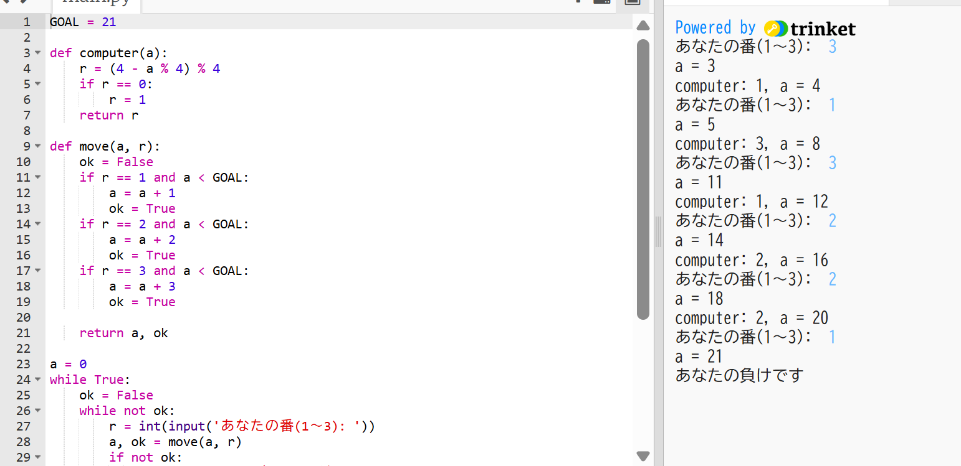
マウスでこちら側の画面をクリックし、
半角の数字を入れる。入れ間違ったときはDELキー、BSキー

Slide 42
演習２．ソースコード
GOAL = 21
def computer(a):
r = (4 - a % 4) % 4
if r == 0:
r = 1
return r
def move(a, r):
ok = False
if r == 1 and a < GOAL:
a = a + 1
ok = True
if r == 2 and a < GOAL:
a = a + 2
ok = True
if r == 3 and a < GOAL:
a = a + 3
ok = True
return a, ok
a = 0
while True:
ok = False
while not ok:
r = int(input('あなたの番(1〜3): '))
a, ok = move(a, r)
if not ok:
print('1〜3 を入力してください')
print('a = %d' % a)
if a == GOAL:
print('あなたの負けです')
break
r = computer(a)
a, ok = move(a, r)
print('computer: %d, a = %d' % (r, a))
if a == GOAL:
print('コンピュータの負けです')
break

